Slide 1
الاعلام وإدارة الصورة الذهنية
إعداد
د/إيناس حسن عبدالعزيز

Slide 2
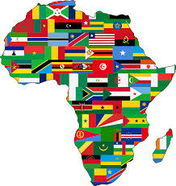
الصورة القومية
حظيت الصورة القومية باهتمام الباحثين في الدراسات النفسية والاجتماعية لمعرفة أثرها علي السلوك الإنساني وكذلك فهم وتفسير العلاقات بين الدول المختلفة، فقد اتضح أن عدداً كبيراً من صناع القرار لا يستجيبون للحقائق الموضوعية للمواقف بقدر ما يخضعون لتأثير ما لديهم من صور عن أنفسهم وعن العالم الذي يتعاملون معه.
وإذا كانت الصورة الذهنية للفرد أو المنظمة تلعب دورا هاما في معرفة السلوك المتوقع تجاه كل منهما من جانب أفراد المجتمع، فإن صورة الدولة أو مجموعة الدول التي تجمعها خصائص مشتركة تؤثر هي الأخرى على سلوك المجتمع الدولي نحو هذه الدولة أو تلك الدول. ولذلك تحرص كل دولة على أن يراها المجتمع الدولي في صور تخدم أهدافها وتبذل كل جهد ممكن من أجل أقناع الآخرين بصدق هذه الصورة

Slide 3
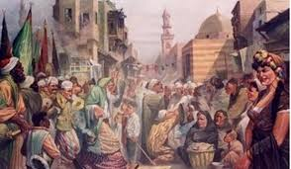
أولاً: مفهوم الصورة القومية
هناك من يري الصورة القومية بأنها "منظومة من الانطباعات والأفكار والاتجاهات والتي تعكس تصور موحد لشعب دولة ما.
وهناك من يعرفها من منطلق ألية تشكلها ومناخها الذي تنمو فيه بأنها مجرد تصور ذهني قد يكون حقيقة صادقة أو وهما باطلاً، وذلك ,وفقاً لطبيعة تداول هذا المفهوم في المجال السياسي، وما يصاحب ذلك من تحيزات.
كما ان البعض يعرف الصورة القومية، بالرجوع الي صفات الشعب وسماته بأنها "مجموع السمات المميزة الثابتة لشعب ما، والتي تنتج عن الظروف النفسية والاجتماعية والاقتصادية والحضارية المختلفة لهذا الشعب، والتي تشكل تصور الشعب عن نفسه أو عن شعب أخر.

Slide 4
حينما تتباين الصورة الذهنية القومية داخل المجتمع الواحد فإن هذا يدل علي عدم تماسك أفراد المجتمع وان هناك خللا في نشاط القيادة
الصورة الذهنية القومية ليست ثابتة أو مطلقة بل هي نسبية متغيرة تبعا لتغير العوامل السياسية الاقتصادية والاجتماعية
سمات الصورة الذهنية القومية
للصورة الذهنية القومية محددات تاريخية وثقافية وسياسية واجتماعية ترتبط بالعلاقات الواقعية.
تستند الصورة الذهنية القومية إلى بناء ممتد عبر عامل زمني، وقد يكون طويل الأمد كما في الأنظمة ذات الحكم الطويل وهنا تصبح صورة ذهنية نمطية قومية

Slide 5
ثانياً: أبعاد الصورة القومية
(1) البعد أو المكون المعرفي
(3) البعد أو المكون السلوكي
(2) البعد أو المكون الوجداني

Slide 6
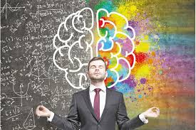
(1) البعد أو المكون المعرفي
ويقصد به المعلومات التي يدرك من خلالها الفرد موضوعا أو قضية أو شخص وهي المكون الأساسي للصورة الذهنية، ويكون العامل الأساسي عند بناء هذا المكون للصورة اعتماد الشفافية والمصداقية في تقديم المعلومات طوعا للجمهور، وتوظيف وسائل الاعلام لعرض وتفسير الأحداث دون ترك الساحة لوسائل الاعلام المغرضة في تخريب الصورة الذهنية وملء الفراغ بالمعلومات المضللة

Slide 7
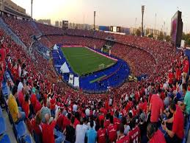
(2) البعد أو المكون الوجداني
ويقصد به الميل العاطفي ايجابا أو سلبا تجاه الدولة ويمكن بناء هذا المكون عن طريق حشد كل الامكانيات لجذب التعاطف والقبول والتأييد لمواقف الدولة سواء في الداخل أو الخارج، وأحد الوسائل لهذا استغلال حب الجماهير لمشاهير الرياضة والفن من خلال حملات اعلانية يتم نشرها في وسائل الاعلام والتواصل الاجتماعي.

Slide 8
(3) البعد أو المكون السلوكي
ويكون خاص بمكون الصورة نفسه، حيث يعكس سلوك الفرد طبيعة الصورة الذهنية المشكلة لديه، ولا يمكن التعامل مع هذا المكون إلا عن طريق التواصل مع المكاتب والسفارات في تلك الدول، وفهم الأبعاد النفسية لشعوبها وأهم نقاط الجذب بالنسبة لهم، وتعزيز الانطباعات الايجابية عندهم تجاه الدولة المعنية، وكشف الملابسات والحقائق تجاه السلبية لتغييرها أو على الأقل التقليل من أهميتها.

Slide 9
ثالثاً: مصادر تشكيل الصورة القومية
ويقصد به ردود الفعل النفسية للزعماء أو الجماعات أو الشعوب وما تتركه من آثار علي حركة التاريخ، وهذه العوامل النفسية مثل الحب أو الكراهية أو مشاعر الحقد تترك أثارها علي تصرفات وسلوك بعض الزعماء والقادة أكثر منها على تصرفات الجماعات والشعوب ، حيث أن تأثيرها علي الشعوب يكون في الأغلب وقتيا أو طارئا ولا يعتبر عاملًا اساسيا في حركة التاريخ، وقد حاول علماء النفس أن يجدوا في القادة مجموعة معينة من الصفات يطلقون عليها (مفتاح الشخصية ) باعتبار أن هناك دورًا اجتماعيا لهؤلاء القادة يحدده السلوك الذي تتوقعه مجتمعاتهم منهم.

Slide 10
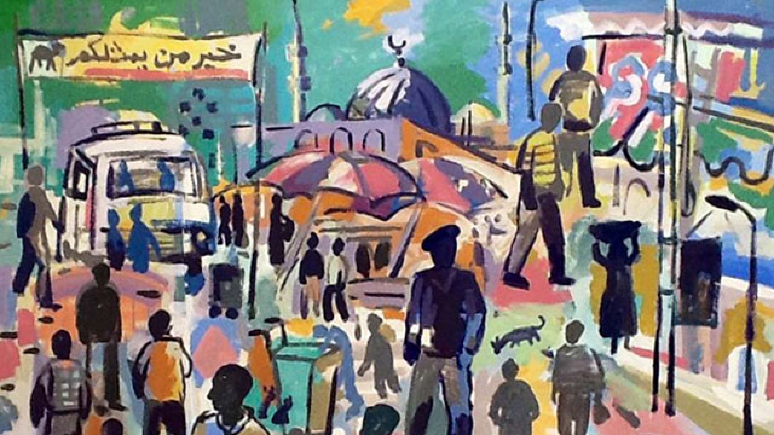
وتعبر الأعمال الفنية السينمائية والمسرحية في أي دولة عن شخصية هذه الدولة وواقعها الاجتماعي، ومن ثم تساهم هذه الأعمال في تكوين صورة الدولة التي تنتجها وخاصة عندما تتاح لهذه الأعمال فرص الذيوع والانتشار، كما تساعد الكتب مع سائر المواد الثقافية التي تقدم خلاصة الفكر في مجتمع ما علي تكوين الصورة القومية للدولة إذا لاقت هذه المواد قبولاً ورواجاً في مجتمعات أخري، كما يلعب المظهر الشخصي والزي الوطني السائد وأنماط السلوك العام والعادات والقيم التي تظهر من خلال الأعمال السابقة أو من الاحتكاك المباشر دوراً كبيراً في تشكيل صور المجتمعات التي تعبر عنها.
ولاشك أن تزايد العداء وحدته بين دولتين يؤثر تأثيرا كبيرا على نوعية الصورة التي يرسمها كل منها للدولة الأخرى في وسائل الإعلام المختلفة، في حين أن مشاعر الود والصداقة التي تجمع بين دولتين في وقت معين تنعكس بشكل واضح على ما تنشره أو تذيعه أيا من هاتين الدولتين على الدولة الصديقة.

Slide 11
ويري دافيسون أن الصراع السياسي العالمي قد ضاعف من عدد البرامج التي تسعي إلي نقل المعلومات إلي الشعوب الأخرى، والتأثير في الجماهير من خلالها. ورغم أن محاولات التأثير في الشعوب الأخرى باستخدام الاتصال إلي جانب الدبلوماسية والقوة لإضعاف عزيمة العدو وكسب الحلفاء والأنصار ترجع إلي العصور القديمة، إلا إننا نلاحظ أن وسائل تنفيذ هذه المحاولات قد تعددت – في ظل ثورات الاتصال المتعاقبة- واتسع مداها وزادت كثافتها.
وينبغي أن يتضمن التخطيط لبناء الصورة القومية أو تصحيحها الأفكار الرئيسية والموضوعات الأساسية التي تستهدف تقديم الدولة إلي المجتمع العالمي، ودور الأجهزة المختلفة في تقديم هذه الأفكار أو تبني تلك الموضوعات. ولابد من تحديد أساليب وأدوات التقويم اللازمة لقياس كفاءة هذه الأجهزة في تحقيق الأهداف المناطة بها، ودراسة الأثار العامة للجهود المشتركة التي تساهم فيها، وارتباط هذه الجهود بتطور الأحداث والسياسات في المجتمعات الأخرى لكي تتسم عملية التقويم بالدقة العلمية الكاملة في تقدير النتائج ومعرفة الأثار الفعلية للجهود المبذولة.
ولا شك أن نجاح الدولة في بناء الصورة المرغوبة لها في المجتمع الدولي وإقناع الآخرين بصحة هذه الصورة سواء كانت حقيقة أم زائفة يشكل قدرة أكبر على تحقيق أهدافها في حين أن الفشل في إقناع الآخرين بالصورة المرغوبة يمكن أن يؤدي إلى خسائر جسيمة

